Slide 1

Metodologie e tecniche didattiche
Brainstorming
Lezione frontale partecipata
Group reading activity
Circle time
Cooperative learning
Flipped classroom
Webquest
Role Playing
Debate
Storytelling

Slide 2
Brainstorming (tempesta di cervelli)
È una tecnica che consiste, dato un problema, nel proporre ciascuno liberamente soluzioni di ogni tipo, senza che nessuna di esse venga minimamente censurata (FASE DIVERGENTE). La critica e l’eventuale selezione intervengono solo in un secondo momento, quando la seduta di brainstorming è terminata (FASE CONVERGENTE).
Il risultato principale di una sessione di brainstorming è in genere molto produttivo: può consistere in una nuova e completa soluzione del problema, in una lista di idee per un approccio ad una soluzione successiva, o in una serie di spunti che si trasformeranno nella stesura di un programma di lavoro per trovare una soluzione.
Uno strumento metodologico che facilita l’impiego di questa tecnica è quello delle mappe mentali, che permettono di rappresentare graficamente gli spunti man mano che emergono in chiave grafica. Inoltre, essendo mappe creative, le mappe mentali stimolano il processo associativo e quindi la generazione di nuove idee.

Slide 3
Le fasi del processo di brainstorming:
INDIVIDUAZIONE DEL PROBLEMA E FORMULAZIONE DELLE IDEE PER LA SUA RISOLUZIONE
PRESENTAZIONE DELLE IDEE DA PARTE DEGLI STUDENTI
SELEZIONE DELLE IDEE MIGLIORI (si scartano le idee non risolutive)
CONCLUSIONE E RISOLUZIONE DEL PROBLEMA INIZIALE

Slide 4

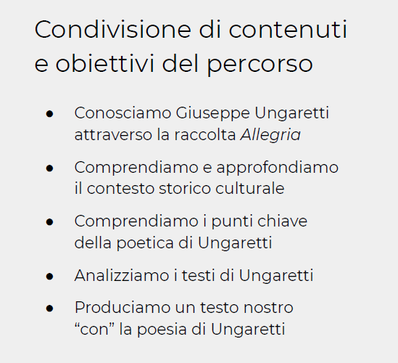
ESEMPIO:
Introduzione alla poesia di Giuseppe Ungaretti

Slide 5
Obiettivi del brainstorming
● attivazione delle conoscenze implicite degli alunni
● stimolazione e coinvolgimento degli alunni
far emergere, prima di affrontarne lo studio:
● i punti chiave della poetica di Ungaretti e le sue novità rispetto alla tradizione
● il racconto dell’esperienza bellica attraverso la poesia

Slide 6
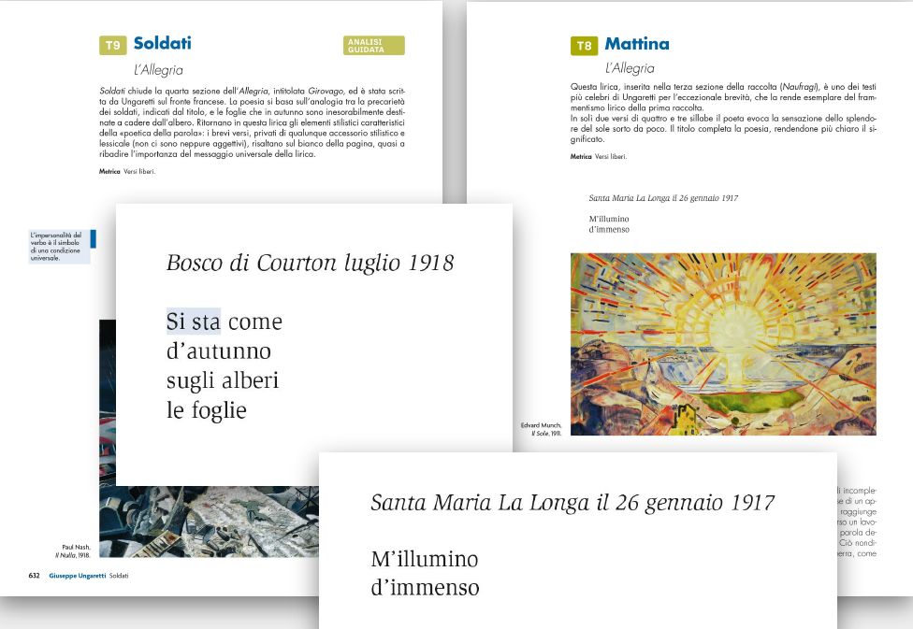
Contenuti del brainstorming
● si propone alla classe la
lettura di Mattina e di
Soldati
● si guida la riflessione e la discussione sui due testi

Slide 7
Metodologia e strumenti
METODOLOGIA
● breve presentazione dei due testi da parte dell’insegnante
● lettura collettiva di breve testo di contestualizzazione
● brainstorming vero e proprio
STRUMENTI
● I testi vengono riportati sulla LIM/LAVAGNA
● Il testo di contestualizzazione viene letto dal libro

Slide 8
Fase divergente
Nella fase divergente l’insegnante:
● pone domande stimolando gli alunni a fare riflessioni e osservazioni orientando la loro attenzione verso i punti salienti della poetica di Ungaretti;
● tiene traccia visibile alla LIM/lavagna di tutte le idee

Slide 9
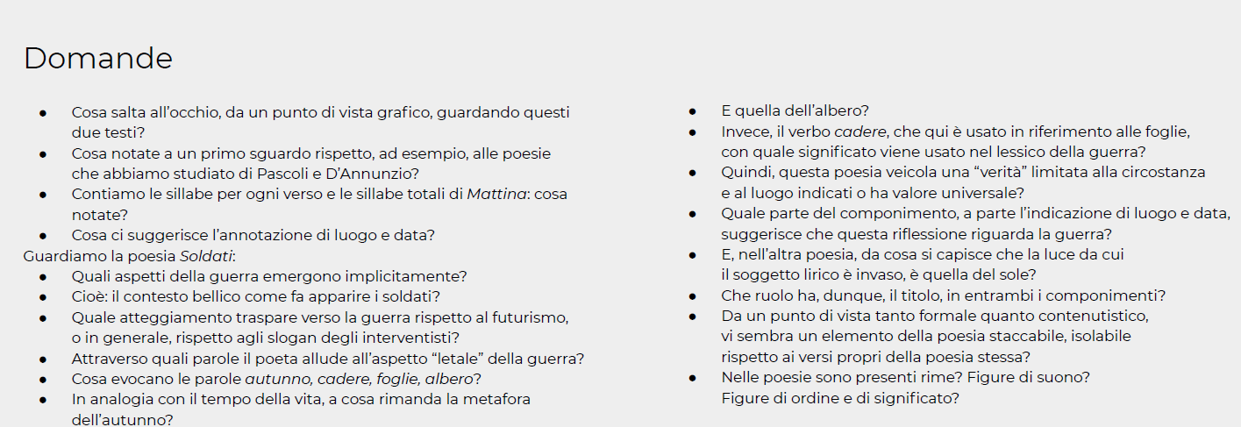

Slide 10
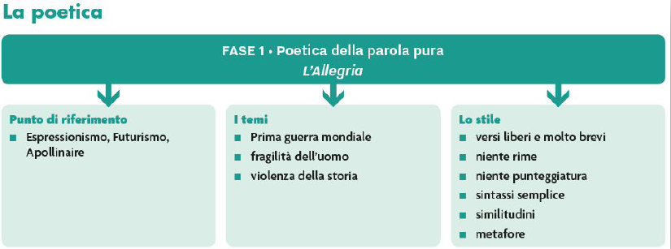
Fase convergente
L’insegnante riepiloga i risultati della fase divergente ordinando i dati emersi.

Slide 11
Lezione frontale partecipata
La lezione frontale resta uno strumento didattico valido, ma va rimodulata con elementi nuovi. Essa deve diventare dialogata e va sostenuta attraverso il ricorso a supporti visivi, come presentazioni multimediali, mappe concettuali, grafici.
Il dialogo serve a rendere la lezione interattiva e a coinvolgere attivamente gli alunni nel processo di apprendimento; i supporti visivi servono a facilitare il processo di memorizzazione, facendo leva sulla memoria visiva.

Slide 12
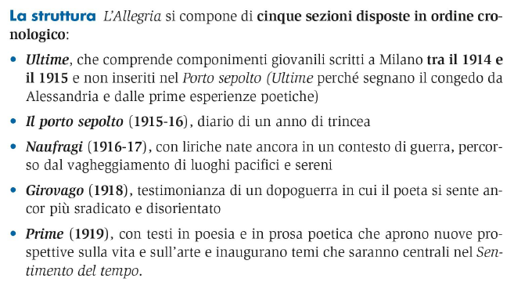
Esempio: Fase frontale
Presentazione della raccolta L’Allegria:
L’insegnante spiega la struttura dell’opera, trascrivendo schematicamente alla LIM/lavagna il paragrafo del libro dedicato all’argomento

Slide 13
Fase partecipata
Brainstorming sulle parole-titolo delle sezioni
Le prime domande saranno sicuramente:
Perché GIROVAGO?
Perché NAUFRAGI? E ALLEGRIA?
Cosa indica PORTO SEPOLTO?

Slide 14
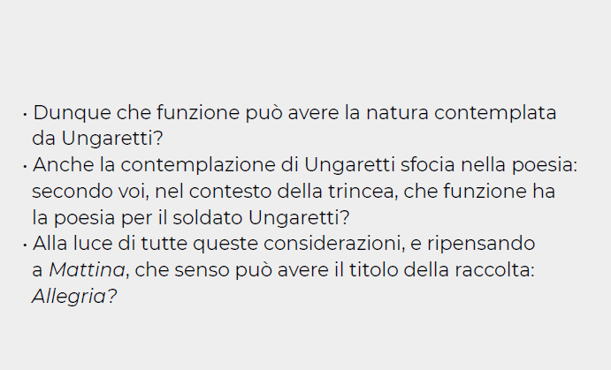
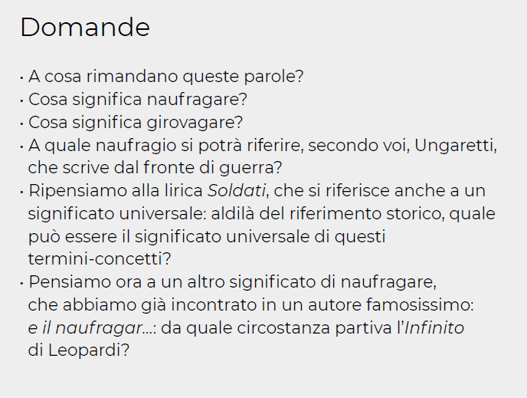
E poi….

Slide 15
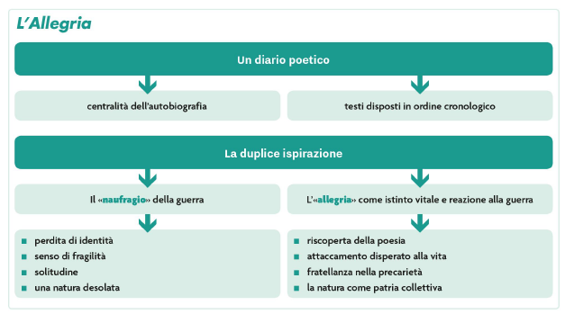
Risultato?
L’insegnante riepiloga i risultati. Per esempio:

Slide 16
Gruop reading activity (gruppo di lettura attivo)
Il Group reading activity è un modello di insegnamento che ha l’obiettivo di sviluppare negli studenti la capacità di lavorare insieme oltre che «fornire un sistema più efficace di linguaggio come parlare, scrivere, leggere a gruppi e lavorare armoniosamente insieme».
Le fasi della strategia sono le seguenti:
L’insegnante sceglie e prepara il testo;
L’insegnante divide la classe in gruppi;
Lettura in gruppo (ognuno legge in silenzio il passo assegnato);
Condivisione delle riflessioni
Scambio critico delle riflessioni tra gruppi;
Ritorno dei «critici» al gruppo di partenza (ognuno rivede il suo lavoro tenendo conto del feedback ricevuto);
Il docente aiuta i gruppi a risolvere le difficoltà;
Presentazione del lavoro alla classe

Slide 17
Esempio: Laboratorio di analisi del testo
Si affronta insieme, in forma laboratoriale, l’analisi di due testi, per esempio:
● Il porto sepolto
● Veglia
Si legge insieme la breve l’introduzione al testo presentata nell’antologia; si leggono i documenti già forniti dal manuale in uso. Si contestualizza la poesia.
QUINDI…
L’insegnante guida l’analisi attiva da parte della classe appoggiandosi all’analisi del testo del libro.

Slide 18
Circle time
Il circle time è un gruppo di discussione e si svolge disponendo gli studenti in cerchio con un coordinatore (l’insegnante che non assume nessuna funzione autoritaria) che ha il ruolo di sollecitare e coordinare il dibattito.
Il docente ha il ruolo di mediatore, proponendo l’argomento e dando una direzione sia alla conversazione che ai contributi degli studenti, ma in questo caso non è suo compito rispondere alle loro domande e ai loro dubbi.
Il tema della discussione può essere deciso in modo collettivo.

Slide 19
VANTAGGI:
Facilita e sviluppa la comunicazione circolare;
Favorisce la conoscenza di sé;
Promuove la libera espressione delle idee, delle opinioni, dei sentimenti e dei vissuti personali;
Crea un clima di serenità e di condivisione.

Slide 20
Riflessioni, opinioni, produzione
L’insegnante inviterà la classe a riflettere sul valore della poesia come strumento di ricerca e rivelazione di verità profonde.
In forma di conversazione, ognuno potrà esporre la sua riflessione, accogliendo in maniera positiva quella del compagno.
Usando la stessa tecnica del poeta, può sollecitare ad una riflessione più personale sull’espressione dei propri stati d’animo e dei propri sentimenti. Lo studente potrà condividere con la classe, esprimendosi in poche battute, il suo vissuto, la sua esperienza o un evento che sente di dover riportare.

Slide 21
Cooperative Learning (apprendimento cooperativo)
L’apprendimento cooperativo è un metodo didattico in cui la variabile significativa è la cooperazione; esso utilizza piccoli gruppi in cui gli studenti lavorano insieme per migliorare reciprocamente il loro apprendimento.
- gli studenti sanno che il loro successo dipende dallo sforzo congiunto del gruppo. Ogni singolo componente si assume la responsabilità del proprio apprendimento e di quello dei compagni.
-gli studenti lavorano e producono insieme, si scambiano aiuto, informazioni, assistenza, spiegazioni ed incoraggiamento.
-agli alunni sono insegnate abilità sociali di cui devono far uso per coordinare i loro sforzi e raggiungere i loro obiettivi.
- i gruppi verificano se gli obiettivi siano stati effettivamente raggiunti e valutano la qualità del lavoro di gruppo.

Slide 22
Gli elementi essenziali affinché la cooperazione funzioni sono:
INTERDIPENDENZA POSITIVA: ad ogni componente del gruppo vengono assegnati ruoli e compiti di uguale importanza e ciascuno deve coordinare i suoi sforzi con quelli altrui nello svolgimento di compiti comuni;
INTERAZIONE PROMOZIONALE FACCIA A FACCIA: gli studenti, organizzati in piccoli gruppi, in modo da poter interagire con facilità, si interscambiano le risorse come informazioni e materiali, attivano un feedback continuo sul modo di procedere, si stimolano a vicenda promuovendo con la riflessione reciproca una migliore qualità del lavoro, cercando di raggiungere uno scopo comune;
CONDIVISIONE DELLA LEADERSHIP DISTRIBUITA: tutti gli studenti del gruppo esercitano le competenze di leadership quando è necessario e appropriato farlo;
RAGGRUPPAMENTO ETEROGENEO: per evitare l’isolamento dei singoli;
ACQUISIZIONE DELLE COMPETENZE SOCIALI;
RESPONSABILITA’ INDIVIDUALE E DI GRUPPO: si rafforza la competenza individuale di ogni membro del gruppo;
VALUTAZIONE DI GRUPPO E RIFLESSIONE SUL PROCESSO.

Slide 23
Esempio: Laboratorio di analisi del testo
La classe, divisa in piccoli gruppi analizza una poesia sulla scorta dell’analisi del testo
L’insegnante monitora, facilita, incoraggia, stimola
STRUMENTI:
Libro di testo; risorse e materiali reperibili sul web.
RISULTATO:
Ogni gruppo potrà leggere a voce alta e condividere con gli altri i risultati della propria analisi e il commento personale che ne è derivato. Si inviterà, in questo modo, il gruppo classe a condividere le proprie riflessioni e accogliere quelle altrui.

Slide 24
oppure: Compito di realtà da svolgere in piccoli gruppi
Ricerca su altri autori che hanno riportato la loro esperienza di guerra nelle loro opere;
Creazione di un prodotto grafico a partire dalle riflessioni condotte (cartellone, pagina web, giornalino di classe)
Creazione di un’antologia di poesie scelte

Slide 25
Flipped Classroom
La flipped classroom, «classe capovolta», è la metodologia che consente di invertire il tradizionale schema di insegnamento e apprendimento, collocando al centro l’alunno e le sue competenze. L’idea è quella di capovolgere la classe, rendendo l’aula non più il luogo di trasmissione di conoscenze da parte del docente ma lo spazio di discussione, in cui si impara ad utilizzarle nel confronto con i pari e con l’insegnante.
L’insegnante fornisce ai ragazzi tutti i materiali utili all’esplorazione autonoma dell’argomento di studio (libri, link, presentazioni, video tutorial, etc). Gli studenti autonomamente hanno modo di realizzare esperienze di studio, di ricerca e di approfondimento.

Slide 26
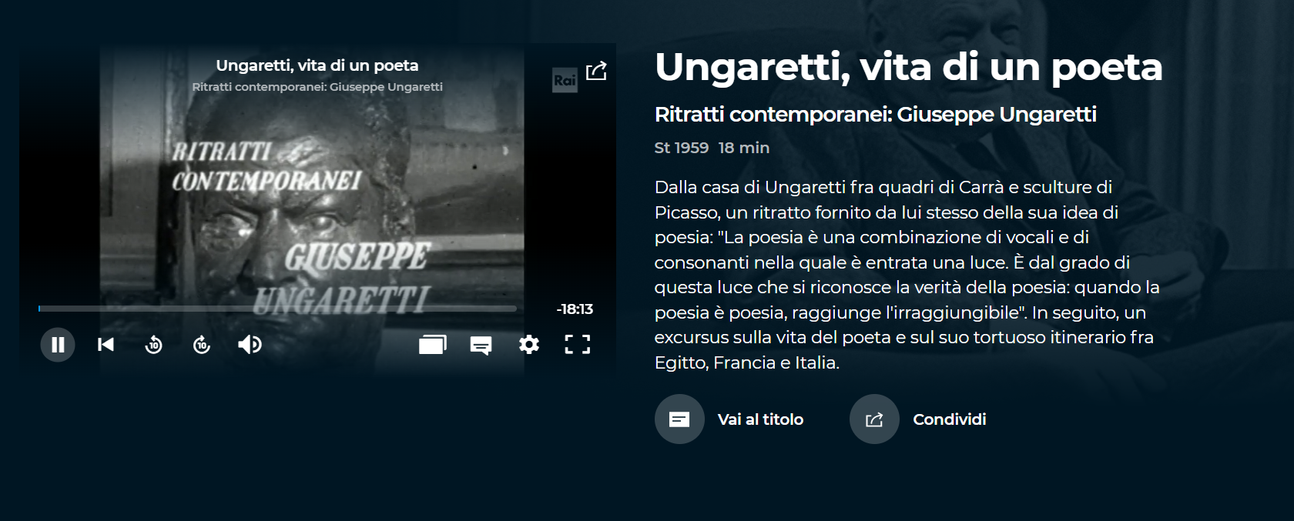
Cosa possono fare a casa gli studenti?
Studiare la vita e le opere di Ungaretti dal libro di testo
Approfondire guardando dei video su Youtube o su Rai Cultura

Slide 27
Webquest
Attività che stimola gli studenti a compiere ricerche o approfondimenti su argomenti specifici
Finalità didattica: far acquisire capacità di ricerca in rete e di selezione e utilizzo del materiale recuperato
Attivazione di risorse informatiche e multimediali, consultazione di pagine web per reperire informazioni, immagini e filmati, utilizzo di software ed applicativi (PowerPoint, Word, clipart, programmi di videoscrittura).

Slide 28
Webquest: momenti operativi
Introduzione
Il docente sceglie un argomento appropriato e assegna i ruoli specifici ai vari studenti.
Individuazione di un compito
Il docente individua il tema della ricerca.
Individuazione delle risorse
Strumenti da utilizzare per integrare l’attività del docente: elenco di siti web, di libri da consultare o di altro materiale; consigli sui supporti di cui servirsi (Powerpoint, Word, etc).
Attuazione del processo di valutazione e riflessione metacognitiva
Dopo aver progettato il percorso, specificando gli argomenti da approfondire, verranno indicati i criteri di valutazione. A conclusione anche gli studenti stessi applicheranno una riflessione metacognitiva alla qualità del loro lavoro, considerando il modo in cui lo hanno svolto e i possibili parametri da migliorare.

Slide 29
Esempio di webquest sul Portale Galileo
INDIVIDUAZIONE DELLE RISORSE: con una semplice ricerca su Google, inserendo «Galileo Galilei», le prime voci a comparire riguardano «wikipedia», «treccani» a altre voci simili; il docente dovrà informare gli studenti dell’esistenza di un Portale legato alla figura di Galileo Galilei.

Slide 30
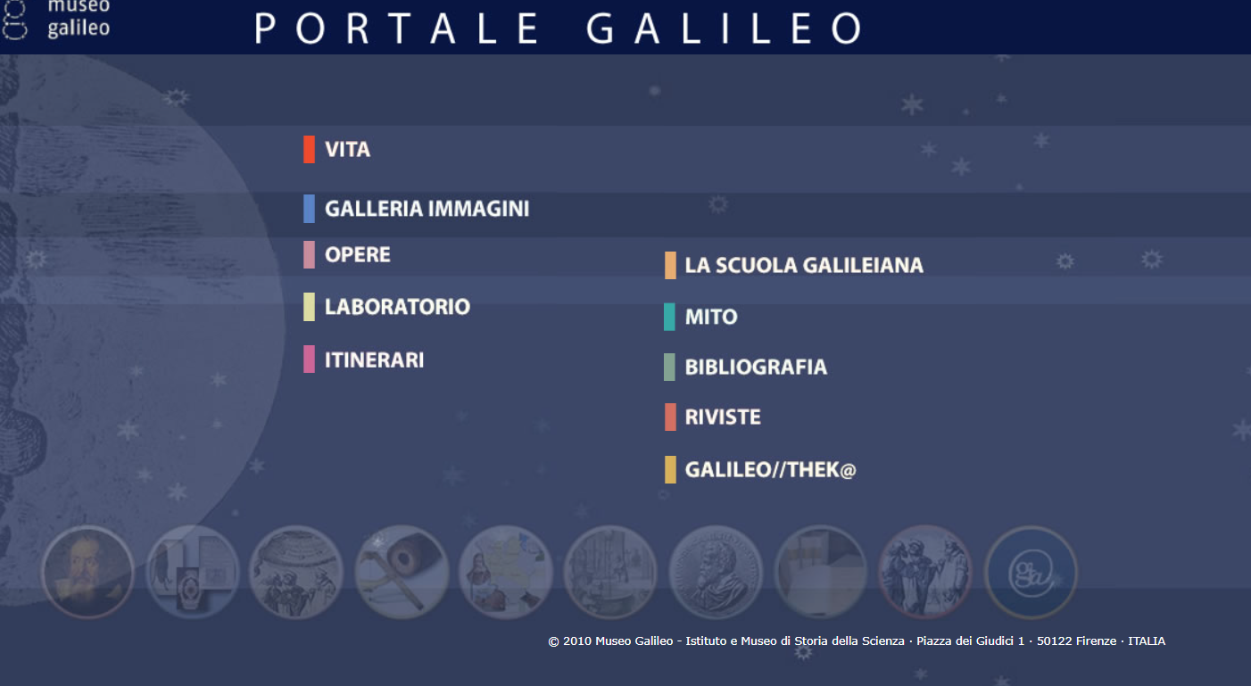

Slide 31
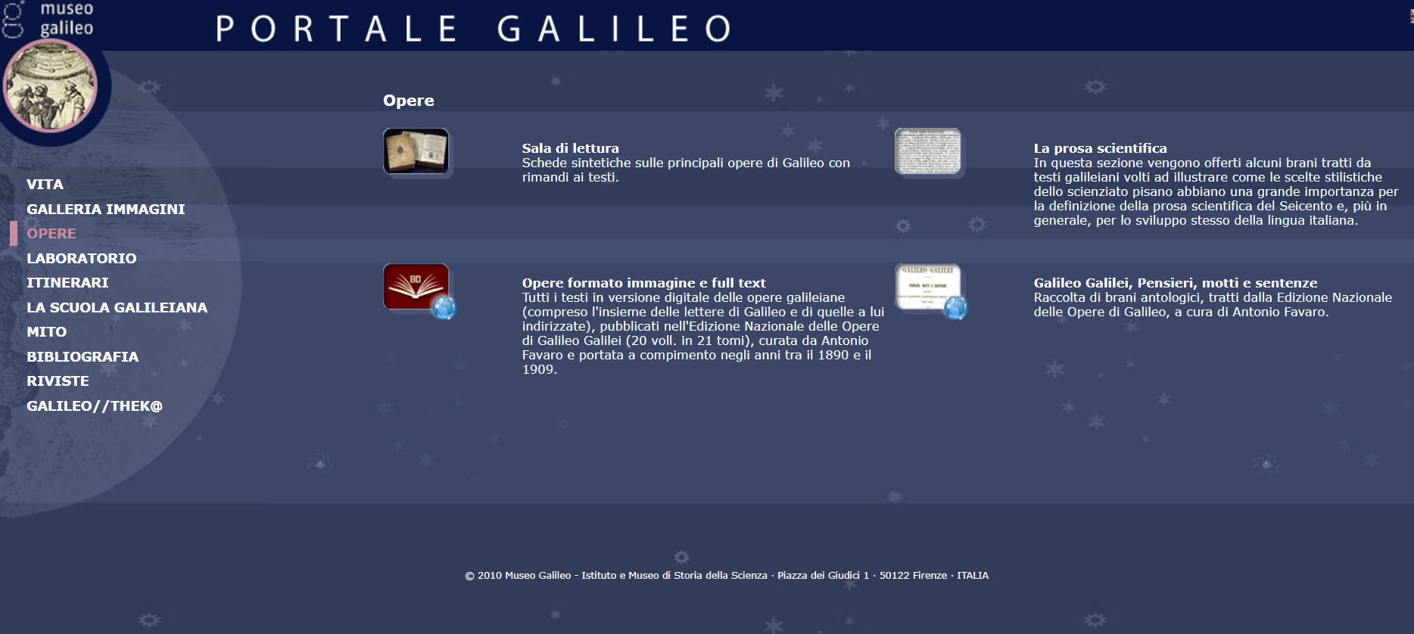
Gli studenti potranno consultare le opere online, ma anche altro materiale multimediale

Slide 32
Role Playing (gioco o interpretazione dei ruoli)
Consiste nella simulazione dei comportamenti e degli atteggiamenti adottati generalmente nella vita reale. Gli studenti devono assumere i ruoli assegnati dall’insegnante e comportarsi come farebbero realmente nella situazione data.
Questa tecnica ha l’obiettivo di far acquisire la capacità di impersonare un ruolo e di comprendere in profondità ciò che il ruolo richiede. Il role playing non è la ripetizione di un copione, ma una vera e propria recita a soggetto.

Slide 33
Vantaggi:
Aiutare i partecipanti ad ampliare i propri punti di vista;
Riuscire a comprendere, con maggiore flessibilità, il comportamento altrui;
Offrire un ambiente sicuro e senza pressioni eccessive (i partecipanti possono esprimersi liberamente sia nella veste di attori che di osservatori)
Chi propone questa tecnica deve avere una grande capacità di gestione degli studenti. Il docente è altresì tenuto a rispettare gli studenti nelle loro scelte e reazioni senza giudicare.

Slide 34
Esistono due tipi di role playing:
STRUTTURATO: prevede regole, ruolo e schemi rigidi a cui i partecipanti devono attenersi. Questa tipologia è efficace per aiutare i partecipanti ad acquisire capacità di problem solving o ad imparare determinate procedure;
- NON STRUTTURATO O LIBERO: il gruppo è libero di scegliere cosa rappresentare, non vi sono regole né materiali rigidi a cui rifarsi; da questa libera organizzazione, nasce, infatti, la discussione spontanea.

Slide 35
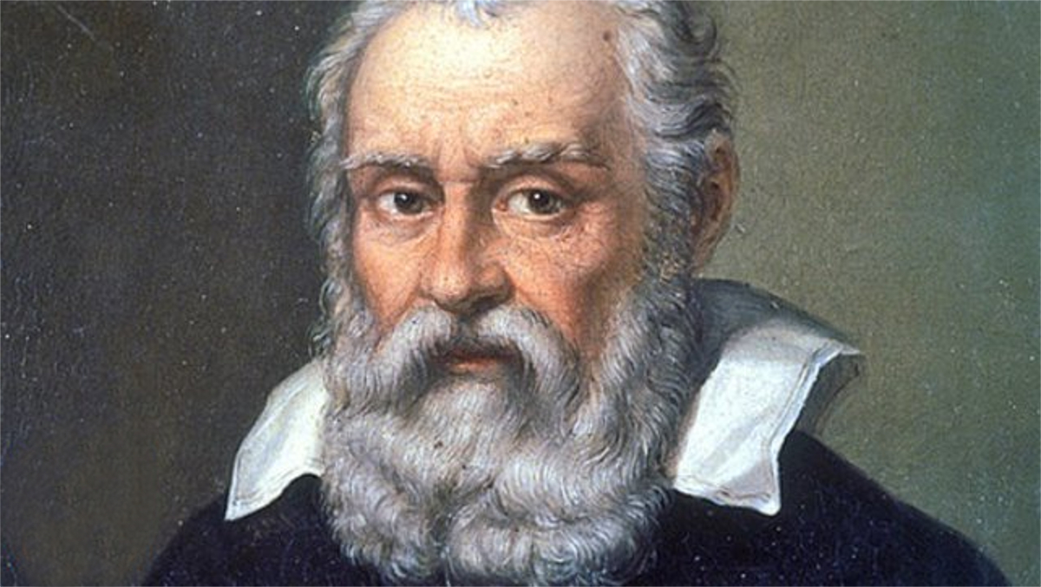
Esempio di Role Playing
Si individua un testo che si presta alla pratica del role playing (esempio Galileo Galilei, Il dialogo sopra i due massimi sistemi del mondo).
Si spiega l’opera e si fa riferimento da subito ai personaggi che vi compaiono
Proponendosi di attivare competenze sia linguistico-comunicative, sia cognitive,
il docente può proporre agli studenti un’analisi di alcuni passi dell’opera, invitandoli non solo a un’attenta lettura e comprensione, ma anche a un esercizio di transcodifica per ottenerne un “copione” per la loro messa in scena
Gli studenti, divisi in gruppo, lavoreranno alla sceneggiatura del testo e lo interpreteranno.

Slide 36
Qual è lo scopo?
Si avrà una vera e propria recita a soggetto, in cui saranno chiamati a interpretare la parte loro assegnata sull’indicazione del materiale fornito (o prodotto insieme), in modo da descrivere i ruoli degli attori, mentre gli osservatori potranno avere a disposizione brevi note sugli elementi a cui prestare attenzione durante lo svolgimento e giudicare la scena.
Si potrà mettere in gioco la capacità di comprendere le relazioni esistenti tra letteratura e altre espressioni culturali, così come definita nelle Indicazioni nazionali per i Licei del 2010.
Il role playing, applicato alla letteratura italiana, avvia una dinamica che permette agli allievi non solo di comprendere un testo mediante un preciso approccio strategico derivante da questa proposta di intervento didattico, ma anche di interpretarlo in modo individuale con una costruzione soggettiva di proiezioni mentali, destinate a materializzarsi nella realtà attraverso una rappresentazione di ciò che ciascuno di loro ha recepito, diventando così uno strumento capace di accrescere la capacità di esposizione e di confronto con gli altri, nonché la cooperazione.

Slide 37
Produzione
Sulla base di questa lettura e interpretazione, gli studenti possono ampliare le loro competenze non solo cogliendo l’intenzione dello scrittore di riportare le opinioni divergenti e di lasciare intendere quale sia quella corretta, argomentando con un preciso procedimento retorico, ma anche rintracciando gli elementi costitutivi di un modello discorsivo che possa essere applicato a vari testi letterari, sempre con finalità persuasive. A tal proposito può essere proposto anche l’esercizio di un’elaborazione personale di testi, occupandosi della scelta di “prove” o argomenti (inventio), della loro connessione (dispositio) e delle strategie discorsive da impiegare per ottenere l’effetto persuasivo, fino ad arrivare al momento dell’actio.

Slide 38
Debate
Il debate consiste in un confronto dialettico e formale nel quale due squadre sostengono e controbattono un’affermazione o un argomento apportando tesi a favore o contro.
Obiettivi:
- Sviluppare capacità relazionali e di comunicazione;
- Ricercare e selezionare informazioni;
- Organizzare le informazioni in modo coerente;
- Gestire le emozioni;
- Incrementare il senso critico;
- Accettare e rispettare idee diverse dalle proprie.

Slide 39
FASE I: Individuazione del problema/tema sul quale si intende dibattere (ricerca delle informazioni; elenco degli argomenti che giustificano la tesi e delle possibili obiezioni; ordine dell’esposizione)
FASE II: Organizzazione dell’ordine di esposizione (premessa; introduzione; sviluppo dei temi; prove e conferme; conclusione)
FASE III: Sintesi
FASE IV: Valutazione

Slide 40
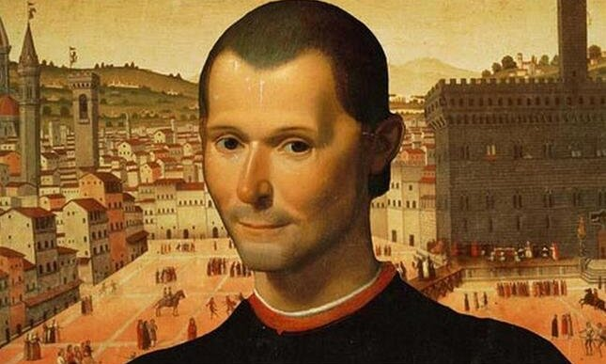
Esempio di debate: Machiavelli è un autore moderno?
Il lavoro deve essere svolto in piccoli gruppi
Ogni gruppo dovrà sostenere una tesi relativa agli argomenti stabiliti dal docente, tramite l’utilizzo delle fonti
Ogni gruppo dovrà produrre del materiale scritto con cui argomentare la tesi
ESEMPIO DI ARGOMENTI:
- Il ruolo del potere e del diritto nel pensiero di Machiavelli
- Machiavelli e il problema religioso
Machiavelli e il conflitto sociale
Discussione sul luogo comune «Il fine giustifica i mezzi»
(il docente individua dei passi scelti e li consegna allo studente)

Slide 41

Peer Tutoring
Il peer tutorig, letteralmente «istruzione fra pari» costituisce una tecnica didattica in cui gli alunni sono sollecitati ad insegnare un determinato concetto o argomento ai loro compagni, imparando a loro volta.
L’interazione comporta miglioramenti significativi tanto nello sviluppo cognitivo quanto nella sfera emotivo-relazionale. Il docente programma la forma, i contenuti, gli obiettivi, i materiali, la coppia; forma il tutor e supervisiona costantemente il lavoro.

Slide 42
Storytelling
Lo storytelling è una metodologia che nasce nel 1993 e si avvale della narrazione per mettere in luce eventi della realtà e spiegarli secondo una logica di senso, in un contesto dove le emozioni trovano, attraverso la forma del racconto, la loro espressione. In sé è l’atto del narrare e come metodologia didattica consiste nell’apprendere mediante la narrazione di storie.

Slide 43
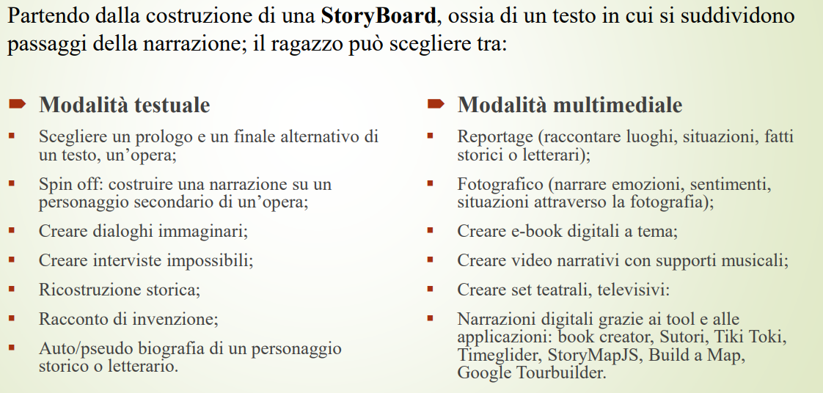
Come realizzare una narrazione o una scrittura creativa

Slide 44
Storytelling digitale
Consiste nell’elaborare narrazioni attraverso l’uso delle nuove tecnologie audiovisive e multimediali disponibili in rete. Il Digital Storytelling ovvero la Narrazione realizzata con strumenti digitali (web apps, etc.) consiste nell’organizzare contenuti, spesso semplificandoli, in un sistema coerente, retto da una struttura narrativa, in modo da ottenere un racconto costituito da molteplici elementi di vario formato (video, audio, immagini, testi, mappe, ecc.)

Slide 45
Obiettivi
Crea un coinvolgimento emotivo e immedesimazione
Stimola la creatività
Favorisce l’autenticità e la didattica per competenze
Educa all’autonomia e alla libertà d’espressione
Lascia agli studenti l’autovalutazione sinonimo di consapevolezza e crescita
Favorisce la Media Education (educare al giusto uso delle nuove tecnologie)

Slide 46
Realizzazione
▪ Definire l'idea iniziale attraverso una breve descrizione, un diagramma, una domanda;
▪ Ricercare, raccogliere, studiare informazioni sulle quali sarà costruita la storia;
▪ Selezione dei contenuti (educare alla sintesi, alle mappe concettuali) ▪ Scrivere la storia definendo lo stile e lo schema di narrazione che si intende adottare;
▪ Tradurre la storia in una sceneggiatura;
▪ Registrare immagini, suoni, video pertinenti;
▪ Montare e ricomporre il materiale;
▪ Distribuire il prodotto; raccogliere e analizzare i feedback.

Slide 47

Per concludere
Tutte queste pratiche didattiche e queste metodologie non devono essere considerate in modo autonomo, ma come strumenti che, connessi tra loro, partecipano alla realizzazione di una didattica per competenze innovativa e inclusiva, con una proiezione sempre maggiore all’orientamento.

